Slide 1
Satu Hati Menuju Indonesia Maju

Slide 2
A. Tema Program AHMBS 2020
Kali ini AHMBS 2020 bertemakan Satu Hati Menuju Indonesia Maju
Meski saat ini masih masuk dalam masa Pandemi Covid-19, AHM tetap berupaya untuk melaksanakan kegiatan AHMBS dengan beberapa penyesuaian yang memperhatikan kesehatan dan keselamatan sesuai dengan arahan dari Pemerintah (SKB 4 Menteri tanggal 15 Juni 2020 tentang KBM di Sekolah) sehingga pelaksanaanya akan dilakukan secara daring/online.
Tahun ini AHMBS sudah memasuki penyelenggaraan yang ke 18 dengan mengusung tema Satu Hati Menuju Indonesia Maju. Tema ini dipilih sebagai salah satu upaya AHM dan jaringannya dalam berkontribusi kepada Pemerintah dalam menyiapkan SDM unggul di seluruh wilayah Indonesia.

Slide 3
B. Ketentuan umum seleksi AHMBS 2020
Kompetisi AHMBS 2020 dilaksanakan secara virtual/online dengan tahapan seleksi berjenjang dari tingkat MD, dilanjutkan pada tingkat regional, dan tingkat nasional yang dilaksanakan oleh AHM.
Ketentuan peserta dan tema, sbb:
Siswa/(i) merupakan tingkat Sekolah Lanjutan Atas (SMA, SMK, MA) semua jurusan, maksimal Kelas XII pada tahun ajaran 2020-2021.
Tema lomba (dapat dipilih dan atau berkaitan):
Program Pendidikan & Budaya
Program Kesehatan
Program Lingkungan
Kewirausahaan
Inovasi Teknologi
Gagasan dapat diterapkan (feasible), yang ditujukan dengan schedule / tahapan / timeline.
Tulisan didukung oleh data dan informasi yang terpercaya (berdasarkan pustaka, pengalaman atau uji hipotesa).
Apabila ada kecurangan yang ditemukan panitia, baik sebelum, selama, ataupun setelah kompetisi berlangsung, maka peserta yang bersangkutan dinyatakan gugur.

Slide 4
C. KRITERIA PESERTA
Peserta AHM Best Student 2020 merupakan siswa/siswi SLTA (SMA, SMK, MA, MAK) kelas X, XI, dan XII semua jurusan
Peserta harus memiliki ide/gagasan yang masuk dalam kategori yang telah ditentukan. Ide/gagasan tersebut tidak harus sudah diimplementasikan/dijalankan, namun tetap akan diuji kelayakan implementasinya.
Apabila ide/gagasannya sudah diimplementasikan, maka yang boleh diajukan adalah yang usia implementasinya maksimal adalah 2 tahun terhitung pada saat ikut seleksi di tingkat Main Dealer.
Peserta harus mengirimkan karya tulisnya paling lambat tanggal 17 September 2020 sesuai dengan format PPT ( Power Point ) ke :
Email : rockyirvan@yahoo.co.id
No Hp : 0811 6522 116
Mendapatkan izin dari orang tua untuk mengikuti seleksi tingkat Main Dealer, regional, dan nasional.
Untuk seleksi ditingkat Main Dealer diadakan pada tanggal 27 September 2020

Slide 5
D. Tata Cara Penulisan
Dalam penulisan karya tulis ilmiah, peserta wajib mengikuti panduan sebagai berikut:
Penyusunan karya tulis tiap langkahnya dirancang secara sistematis dan runtut, menggunakan panduan poin‐poin pertanyaanyang disediakan
Tulisan berisi Ide/gagasan kreatif yang menawarkan solusi suatu permasalahan, kebutuhan atau tantangan yang dihadapi masyarakat.
Sajikan informasi yang sesuai dengan data dan fakta sebenarnya dan dapat dipertanggungjawabkan.
Peserta tidak diperkenankan melakukan plagiarism (Penggunaan informasi, teori dan atau hasil penelitian harus dicantumkan sumber aslinya).
Peserta diperkenankan mencantumkan gambar, grafik, dan tabel. Berikan penjelasan/deskripsi dalam setiap gambar, grafik, dan tabel yang disajikan

Slide 6
Karya tulis yang dibuat berdasarkan penelitian terlebih dahulu, atau hasil pemikiran yang relevan dengan tema
Penilaian karya tulis dilakukan dengan mempertimbangkan kreativitas (rasionalitas, keunikan, dan manfaat) tulisan, dan kelayakan implementasi.
Gunakan format Microsoft Power Point (PPT), format penulisan menggunakan Font Calibri dengan Heading 28 pt dan Body 16 pt, dengan ukuran template (slide size) PPT menggunakan ukuran 16:9 (widescreen), warna latar (background) didominasi putih (kecuali halaman cover dibebaskan) dengan jumlah max 18 slide (termasuk cover, profil diri peserta, dan slide penutup)
Panduan pertanyaan atau poin-poin pada tata cara penulisan dapat Anda kembangkan untuk memperjelas pemaparan pada konten karya tulis
Penilaian pada naskah/dokumen karya tulis dengan bobot nilai 60%, dan penilaian presentasi dengan bobot nilai 40%.

Slide 7
E. Rancangan Karya Tulis
Profil Peserta 1 Slide
Ringkasan / Abstrak 2 Slide
Latar Belakang 1 Slide
Tujuan Proposal 2 Slide
Metode Ide Penerapan 7 Slide
Hasil Percobaan 2 Slide
(Jar test/prototype/ilustrasi/simulasi/Programing)
Lampiran Galeri :
Foto Kegiatan selama mengadakan penelitian/simulasi alat
Foto / Video hasil, dampak dan atau fungsi yang ditimbulkan

Slide 8
F. PROFIL PESERTA
Penjelasaan Profil Peserta kompetisi AHM Best Student 2020, meliputi:
Nama & Foto Peserta
Tempat dan Tanggal Lahir
Asal Sekolah, Kelas, dan Jurusan
Prestasi yang pernah dicapai
Prestasi Akademis
Prestasi Non Akademis

Slide 9
II. RINGKASAN ABSTRAK
Ringkasan menjelaskan secara ringkas/jelas kesimpulan mengungkapkan gagasan yang diajukan, aktifitas yang dilakukan dan cara metode penerapan yang dilakukan, dukungan tim (sekolah, orang tua dan lingkungan) serta hambatan yang terjadi saat penerapan ide serta manfaat bagi kehidupan bersosial dan bermasyarakat.
III. LATAR BELAKANG
Latar belakang permasalahan atau munculnya ide program dan atau hal yang mendasari gagasan.
Kenapa anda mengambil tema/penelitian ini?
Jelaskan secara singkat yg mendasari permasalahan ini dilingkungan anda?
Lengkapi dengan data-data dan informasi yang relevan

Slide 10
IV. TUJUAN PROPOSAL
Jelaskan secara singkat tujuan anda dalam mengambil tema/penelitian ini:
Apakah ada target yang akan dicapai dari rencana ide tema/penelitian ini? Target secara kualitatif / kuantitatif
Siapakah masyarakat atau komunitas sasaran dalam mengambil ide tema/penelitian ini? Atau
Apakah target pengaruh yang ingin diraih terhadap ide tema ini? , atau
Apakah dapat menjelaskan fungsi yang diharapkan dari penelitian ini?

Slide 11
V. METODA PENERAPAN IDE
1. Tahap Perencanaan:
a) Tahapan proses apa saja yang harus dilalui dalam merencanakan ide ini?
b) Berapa lama perencanaan ini dilakukan? jelaskan batasan-batasan waktu secara terjadwal
(timeline / scheduling)
2. Jelaskan alat-alat yang dibutuhkan dalam penerapan ide ini.
3. Apakah rencana ide dijalankan oleh anda sendiri atau ada peran orang lain?
jelaskan kebutuhan dan peran dari tim.
4. Jelaskan metode pemantauan, pengukuran atau pencatatan yang dilakukan.
Penggunaan data hasil pemantauan dan pengukuran dianalisa dgn teori yg relevan.
5. Berapa anggaran / biaya yang dibutuhkan untuk merencanakan ide ini? Siapa yang
mendukung dana dalam perencanaan ini?
6. Jelaskan cara untuk mengevaluasi keberhasilan dari ide rencana ini (parameter yg
menjadi patokan keberhasilan)

Slide 12
VI. HASIL PERCOBAAN
1. Apabila gagasan tsb sudah dilakukan percobaan (Jar test, prototype, simulasi), maka
berdasarkan hal tsb disampaikan evaluasi terhadap :
a) Potensi dampak manfaat secara sosial, ekonomi dan ekologi
b) Adanya pengukuran dalam peningkatan kualitas, kuantitas, kapasitas dan manfaat lainnya,
atau
c) Pengaruh terhadap perubahan tingkah laku atau gaya hidup
2. Menyampaikan cara dan saluran promosi & publikasi yg digunakan agar ide rencana
ini diketahui banyak orang.
3. Tanggapan penerima manfaat dan atau masyarakat yg relevan dalam bentuk testimony
4. Jika sudah mendapatkan pengakuan/apresiasi dari pemerintah atau lembaga atau instansi, sebutkan?

Slide 13
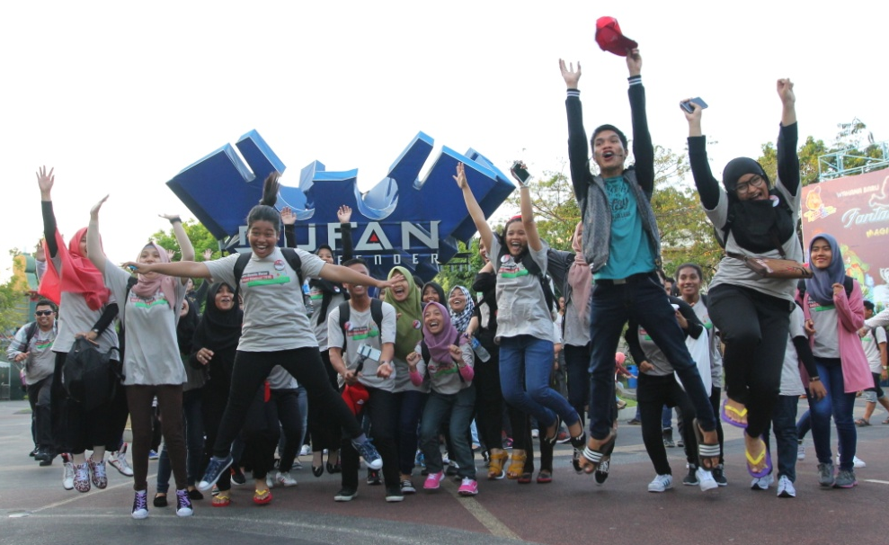
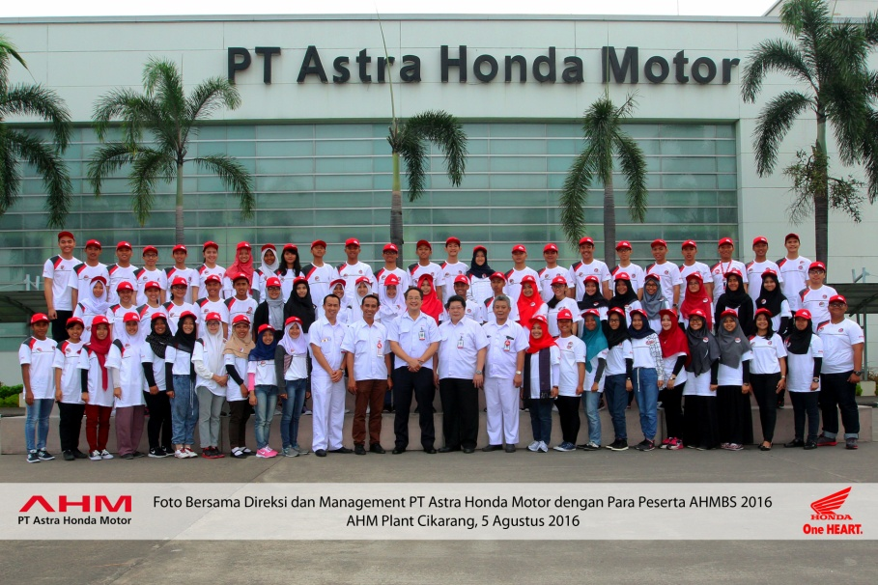
TERIMA KASIH

